Slide 1

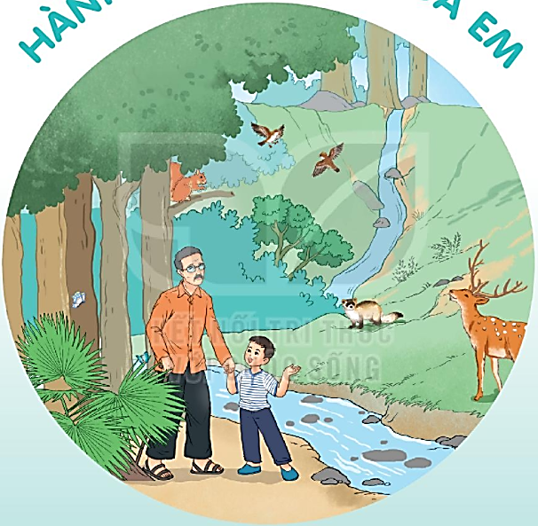
HÀNH TINH XANH CỦA EM

Slide 2
Khởi động

Slide 3
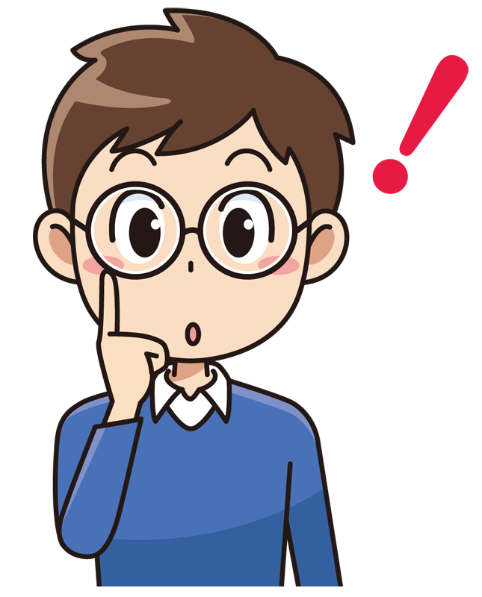


Slide 4
Bài trước em học là bài gì?
Khủng long

Slide 5
Khủng long thường sống ở đâu?
Sống ở các vùng đất khô

Slide 6
Khủng long có còn tồn tại không?
Đã bị tuyệt chủng
Notes:
Câu đố về các hiện tượng, sự vật tự nhiên nên GV dẫn dắt vào bài học luôn

Slide 7
Cao gầy nhỏ trông có vẻ yếu ớt là nghĩa của từ nào?
Mảnh khảnh

Slide 9

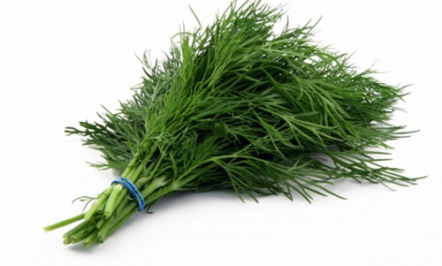
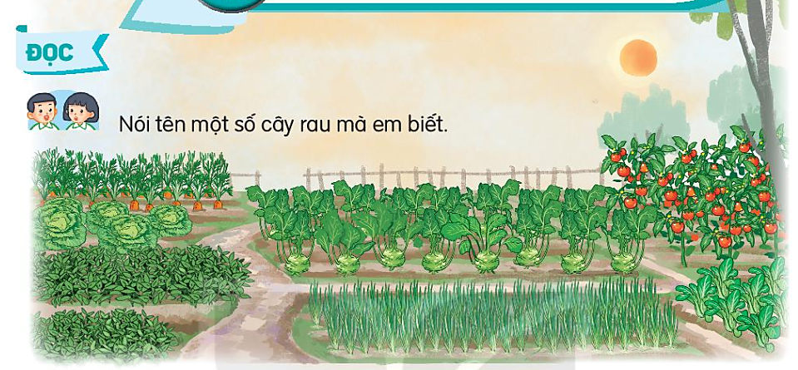
BÀI 11
SỰ TÍCH CÂY THÌ LÀ
Hãy kể tên một số cây rau mà em biết.

Slide 10

YÊU CẦU CẦN ĐẠT
Đọc đúng, rõ ràng, biết ngắt, nghỉ hơi phù hợp nhịp thơ.
01
Trả lời được các câu hỏi liên quan bài đọc. Nêu được nội dung bài học.
02
Biết nói và đáp lời đề nghị.
03

Slide 11
SỰ TÍCH CÂY THÌ LÀ
Ngày xưa, cây cối trên trái đất chưa có tên gọi. Trời bèn gọi chúng lên để đặt tên. Cây cối mừng rỡ kéo nhau lên trời. Trời chỉ tay vào từng cây và đặt tên:
- Chú thì ta đặt tên cho là cây dừa.
- Chú thì ta đặt tên cho là cây cau.
- Chú thì ta đặt tên cho là cây mít…
Trời đặt tên mãi vẫn chưa hết. Về sau, trời chỉ nói vắn tắt:
- Chú thì là cây vải.
- Chú là cây ớt.
- Chú là cây tỏi…
Khi các loài cây đều đã có tên, bỗng một cái cây dáng mảnh khảnh, lá nhỏ xíu đến xin đặt tên.
- Chú bé tí xíu, chú có ích gì để ta đặt tên nào? – Trời hỏi.
Cây nhỏ liền thưa:
- Thưa trời, khi nấu canh riêu cá hoặc làm chả cá, chả mực mà không có con thì mất cả ngon ạ.
Trời liền bảo:
- Ừ, để ta nghĩ cho một cái tên. Tên chú thì… là… thì… là…
Trời còn đang suy nghĩ, cây nhỏ đã chạy đi xa rồi. Nó mừng rỡ khoe với bạn bè:
- Trời đặt tên cho tôi là cây “thì là” đấy!
(Sự tích cây thì là – Trịnh Mạnh kể)

Slide 12
SỰ TÍCH CÂY THÌ LÀ
Ngày xưa, cây cối trên trái đất chưa có tên gọi. Trời bèn gọi chúng lên để đặt tên. Cây cối mừng rỡ kéo nhau lên trời. Trời chỉ tay vào từng cây và đặt tên:
- Chú thì ta đặt tên cho là cây dừa.
- Chú thì ta đặt tên cho là cây cau.
- Chú thì ta đặt tên cho là cây mít…
Trời đặt tên mãi vẫn chưa hết. Về sau, trời chỉ nói vắn tắt:
- Chú thì là cây vải.
- Chú là cây ớt.
- Chú là cây tỏi…
Khi các loài cây đều đã có tên, bỗng một cái cây dáng mảnh khảnh, lá nhỏ xíu đến xin đặt tên.
- Chú bé tí xíu, chú có ích gì để ta đặt tên nào? – Trời hỏi.
Cây nhỏ liền thưa:
- Thưa trời, khi nấu canh riêu cá hoặc làm chả cá, chả mực mà không có con thì mất cả ngon ạ.
Trời liền bảo:
- Ừ, để ta nghĩ cho một cái tên. Tên chú thì… là… thì… là…
Trời còn đang suy nghĩ, cây nhỏ đã chạy đi xa rồi. Nó mừng rỡ khoe với bạn bè:
- Trời đặt tên cho tôi là cây “thì là” đấy!
(Sự tích cây thì là – Trịnh Mạnh kể)
1
2

Slide 13
SỰ TÍCH CÂY THÌ LÀ
Ngày xưa, cây cối trên trái đất chưa có tên gọi. Trời bèn gọi chúng lên để đặt tên. Cây cối mừng rỡ kéo nhau lên trời. Trời chỉ tay vào từng cây và đặt tên:
- Chú thì ta đặt tên cho là cây dừa.
- Chú thì ta đặt tên cho là cây cau.
- Chú thì ta đặt tên cho là cây mít…
Trời đặt tên mãi vẫn chưa hết. Về sau, trời chỉ nói vắn tắt:
- Chú thì là cây vải.
- Chú là cây ớt.
- Chú là cây tỏi…
1

Slide 14
Khi các loài cây đều đã có tên, bỗng một cái cây dáng mảnh khảnh, lá nhỏ xíu đến xin đặt tên.
- Chú bé tí xíu, chú có ích gì để ta đặt tên nào? – Trời hỏi.
Cây nhỏ liền thưa:
- Thưa trời, khi nấu canh riêu cá hoặc làm chả cá, chả mực mà không có con thì mất cả ngon ạ.
Trời liền bảo:
- Ừ, để ta nghĩ cho một cái tên. Tên chú thì… là… thì… là…
Trời còn đang suy nghĩ, cây nhỏ đã chạy đi xa rồi. Nó mừng rỡ khoe với bạn bè:
- Trời đặt tên cho tôi là cây “thì là” đấy!
2
Mảnh khảnh: Cao gầy, nhỏ, trông có vẻ yếu ớt.
Khi các loài cây đều đã có tên, bỗng một cái cây dáng mảnh khảnh, lá nhỏ xíu đến xin đặt tên.

Slide 15
SỰ TÍCH CÂY THÌ LÀ
Ngày xưa, cây cối trên trái đất chưa có tên gọi. Trời bèn gọi chúng lên để đặt tên. Cây cối mừng rỡ kéo nhau lên trời. Trời chỉ tay vào từng cây và đặt tên:
- Chú thì ta đặt tên cho là cây dừa.
- Chú thì ta đặt tên cho là cây cau.
- Chú thì ta đặt tên cho là cây mít…
Trời đặt tên mãi vẫn chưa hết. Về sau, trời chỉ nói vắn tắt:
- Chú thì là cây vải.
- Chú là cây ớt.
- Chú là cây tỏi…
Khi các loài cây đều đã có tên, bỗng một cái cây dáng mảnh khảnh, lá nhỏ xíu đến xin đặt tên.
- Chú bé tí xíu, chú có ích gì để ta đặt tên nào? – Trời hỏi.
Cây nhỏ liền thưa:
- Thưa trời, khi nấu canh riêu cá hoặc làm chả cá, chả mực mà không có con thì mất cả ngon ạ.
Trời liền bảo:
- Ừ, để ta nghĩ cho một cái tên. Tên chú thì… là… thì… là…
Trời còn đang suy nghĩ, cây nhỏ đã chạy đi xa rồi. Nó mừng rỡ khoe với bạn bè:
- Trời đặt tên cho tôi là cây “thì là” đấy!
(Sự tích cây thì là – Trịnh Mạnh kể)
1
2

Slide 16


Trả lời câu hỏi

Slide 17
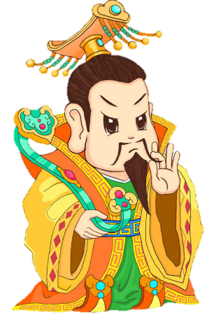
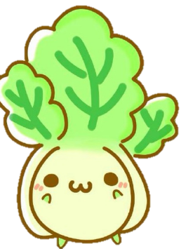

1. Đóng vai trời và cây cối, diễn lại cảnh trời đặt tên cho các loại cây.
Chú thì ta đặt tên cho là cây dừa.
Con cảm ơn ạ!
Chú thì là cây cải.
Con cảm ơn ạ!

Slide 18
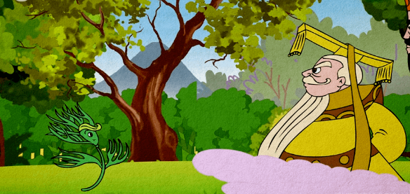
2. Để được trời đặt tên, cái cây mảnh khảnh, lá nhỏ xíu đã giới thiệu về mình như thế nào?
Thưa trời, khi nấu canh riêu cá hoặc làm chả cá, chả mực mà không có con thì mất cả ngon ạ.

Slide 19

3. Vì sao cây này có tên là “thì là”?
Do hấp tấp, vội vàng nên cây nhỏ đã nhầm
lời lẩm nhẩm của trời là lời trời đặt tên cho cây.

Slide 20
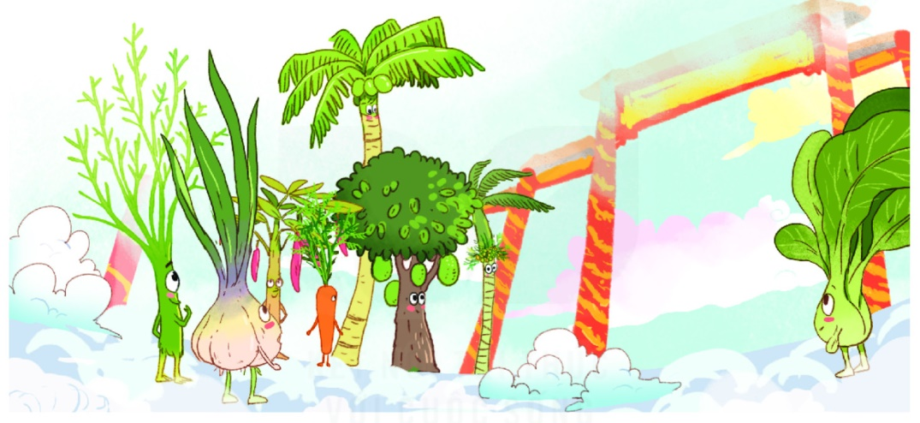
4. Theo em, bạn bè của cây nhỏ sẽ nói gì khi nó khoe tên mình là cây “thì là”?
Tên hay quá!
Tên bạn đặc biệt quá!
Chúc mừng bạn đã có cái tên đặc biệt!

Slide 21
NỘI DUNG
Bài nêu cách giải thích vui về tên gọi của một số loài cây, lí do có loài cây tên là “thì là”.
Cách đọc:
- Đọc đúng các từ ngữ
- Đọc to, rõ ràng, ngắt nghỉ hợp lí.
- Đọc phân biệt giọng nhân vật. Giọng đọc vui, dí dỏm.

Slide 22
SỰ TÍCH CÂY THÌ LÀ
Ngày xưa, cây cối trên trái đất chưa có tên gọi. Trời bèn gọi chúng lên để đặt tên. Cây cối mừng rỡ kéo nhau lên trời. Trời chỉ tay vào từng cây và đặt tên:
- Chú thì ta đặt tên cho là cây dừa.
- Chú thì ta đặt tên cho là cây cau.
- Chú thì ta đặt tên cho là cây mít…
Trời đặt tên mãi vẫn chưa hết. Về sau, trời chỉ nói vắn tắt:
- Chú thì là cây vải.
- Chú là cây ớt.
- Chú là cây tỏi…
Khi các loài cây đều đã có tên, bỗng một cái cây dáng mảnh khảnh, lá nhỏ xíu đến xin đặt tên.
- Chú bé tí xíu, chú có ích gì để ta đặt tên nào? – Trời hỏi.
Cây nhỏ liền thưa:
- Thưa trời, khi nấu canh riêu cá hoặc làm chả cá, chả mực mà không có con thì mất cả ngon ạ.
Trời liền bảo:
- Ừ, để ta nghĩ cho một cái tên. Tên chú thì… là… thì… là…
Trời còn đang suy nghĩ, cây nhỏ đã chạy đi xa rồi. Nó mừng rỡ khoe với bạn bè:
- Trời đặt tên cho tôi là cây “thì là” đấy!
(Sự tích cây thì là – Trịnh Mạnh kể)
1
2

Slide 23
Luyện tập theo văn bản đọc

Slide 24
1. Đóng vai cây thì là, nói lời đề nghị trời đặt tên.
Con rất có nhiều lợi ích như dùng để nấu canh cá, chả cá… Xin trời cho con một cái tên ạ!

Slide 25
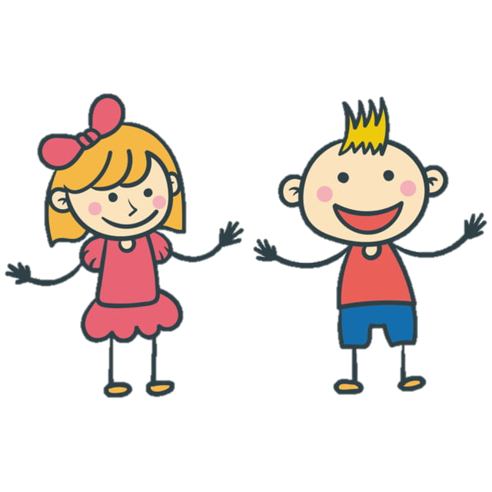
2. Cùng bạn nói và đáp lời đề nghị chơi một trò chơi.
Cậu có thể chơi nhảy dây cùng tớ không?
Được chứ, mình cùng chơi nào.

Slide 26
YÊU CẦU CẦN ĐẠT
Đọc đúng, rõ ràng, biết ngắt, nghỉ hơi phù hợp nhịp thơ.
01
Trả lời được các câu hỏi liên quan bài đọc. Nêu được nội dung bài học.
02
Biết nói và đáp lời đề nghị.
03

Slide 27
Bài sau: Bờ tre đón khách

Slide 28






Tạm biệt và hẹn gặp lại
các con vào những tiết học sau!

